Slide 1
OutSystems: Fundament
Deel 5 — Interface, screen lifecycle en navigatie

Slide 2
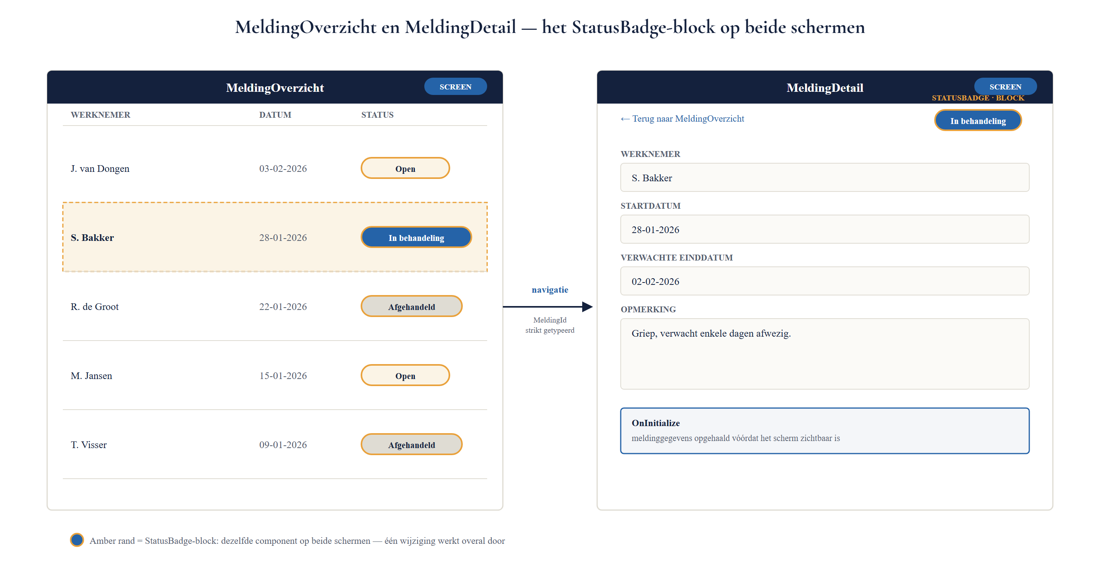
Screens en blocks
• Screen = pagina (MeldingOverzicht, MeldingDetail)
• Block = herbruikbaar interface-onderdeel (StatusBadge)
• Vuistregel: twee keer hetzelfde bouwen = signaal voor een block

Slide 3
De screen lifecycle

Slide 4
Drie momenten

Slide 5
Dataophaling hoort bij OnInitialize.
Niet bij een klik.

Slide 6
Opdracht 5.1 — Screen, block of event?
Drie elementen van Verzuimmeldingen.
→ Werkboek 5.1

Slide 7
Baan A / Baan B
A — MeldingOverzicht + MeldingDetail + StatusBadge in Service Studio
B — Zelfde opbouw in ODC Studio
→ Werkboek, eigen baan

Slide 8
Navigatie

Slide 9
Expliciet en strikt getypeerd
• Geen handmatige routes
• Parameters strikt getypeerd (geen tekst waar een getal hoort)
• Platform genereert URL-structuur automatisch

Slide 10
Interface-laag: O11 versus ODC
 | O11 | ODC
UI-varianten | Traditional Web + Reactive Web | Alleen reactief
Keuze bij aanmaken | Expliciet | Niet nodig
Deze cursus kiest | Reactive Web | (standaard)

Slide 11
Reflectieopdracht 5.2
Data ophalen via een "Ververs"-knop i.p.v. OnInitialize — wat gaat mis?
→ Werkboek 5.2

Slide 12
Kernpunten deel 5
• Screens = pagina's, blocks = herbruikbaar — DRY tastbaar in het platform
• OnInitialize voor dataophaling, niet interactie-events
• Navigatie: expliciet, strikt getypeerd
• O11: keuze Traditional/Reactive; ODC: standaard reactief

Slide 13
Volgende deel: Aggregates en data ophalen

